Slide 1

Francie
Zeměpis cestovního ruchu
Mgr. Simona Steinbauerová

Slide 2
Číslo projektu | CZ.1.07/1.5.00/34.0423
Číslo materiálu | 7.
název školy | Střední škola a Vyšší odborná škola cestovního ruchu, Senovážné náměstí 12, České Budějovice 370 01
Autor | Mgr. Simona Steinbauerová
Tématický celek | Regionální geografie Evropy
Ročník | 2. ročník
Datum tvorby | 29.8. 2013

Slide 3
Anotace:
Materiál je možno využít pro rozšíření učiva v rámci předmětu zeměpis cestovního ruchu. Je určen pro 2. ročníky střední školy. DUM je vytvořen jako prezentace. Materiál obsahuje základní informace z oblasti fyzické geografie, sociální geografie a cestovního ruchu Francie. V materiálu jsou vymezeny hlavní oblasti cestovního ruchu a také hlavní turistická lákadla Francie.
Metodické pokyny:
DUM je vytvořen ve formě prezentace a je v využitelný v rámci interaktivního vzdělávání.

Slide 4
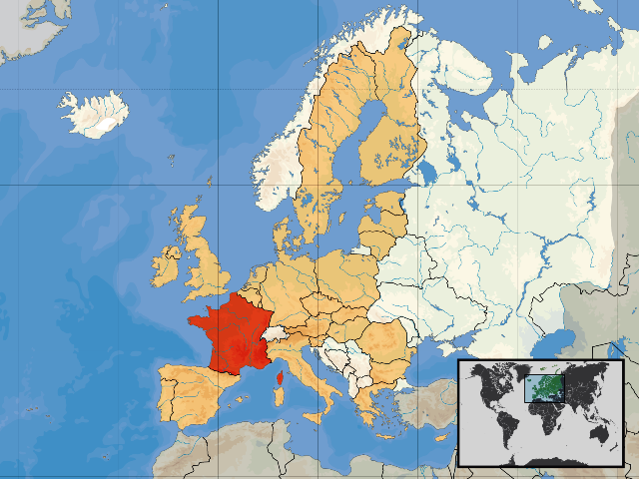
Obr. 1 Poloha Francie
Notes:
Francie je západoevropský stát s přístupem k moři. Státní zřízení je republika.

Slide 5
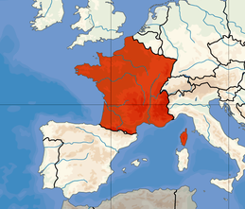
hranice
Obr. 2 hranice
BELGIE
NĚMECKO
LUCEMBURSKO
ŠVÝCARSKO
ITÁLIE
ANDORRA
MONAKO
ŠPANĚLSKO

Slide 6
Základní data
Rozloha: 544 000 km²
Reliéf: nejvyšší bod -Mont Blanc(4807m)
Správní členění: 26 regionů
Státní zřízení: republika
Hl. město: Paříž
Hlava státu: F.Holand
Členství: EU, NATO, OSN, G8
Měna: Euro
Počet obyvatel (2006): 62 150 775
Národnostní složení: Francouzi 93 %, Arabové 3 %, Alsasané 2,3 %, Portugalci, Italové, problém s africkými přistěhovalci
Náboženství: katolíci 80 %, muslimové 5 %
Notes:
Administrativní členění: země se člení na 96 departmentů seskupených do 22 regionů. Na severu žije asi polovina obyvatel státu. V aglomeraci hl. města je největší koncentrace průmyslu - strojírenství, elektrotechniky, kožedělného , chemického, oděvního, potravinářského a kosmetického.

Slide 7
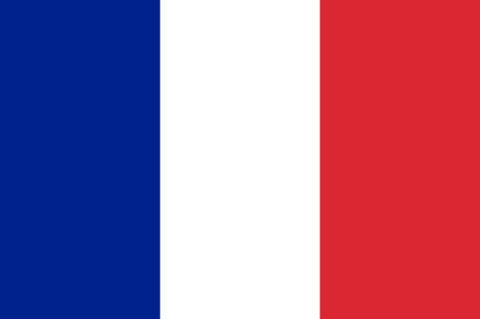
Francie republika
3. Obr. Vlajka
Notes:
Bílá barva navazuje na tradiční bílou královskou vlajku, červená a modrá jsou barvy Paříže, které tvoří městskou vlajku.
Kořeny barevné trikolóry sahají do doby Francouzské revoluce. Oficiálně byla uznána za státní symbol Francie roku 1790. Tehdy ještě v pořadí červená, bílá, modrá. V roce 1794 bylo pořadí barev obráceno do dnešní podoby. V roce 1815 byla navrácena bílá vlajka (symbol čistoty a vlajka Bourbonů). Během revoluce v roce 1848 pak byla užívána na barikádách rudá vlajka. Následně byla trikolóra přijata za národní vlajku.(1)

Slide 8
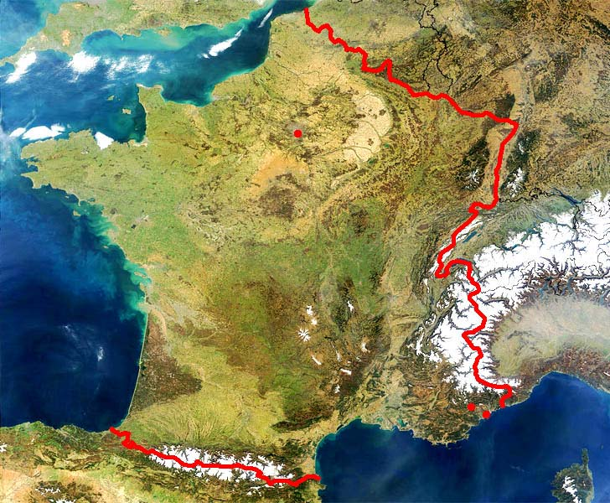
Obr. 4. moře zálivy
LAMANŠSKÝ PRŮLIV
SEINSKÁ
ZÁTOKA
ZÁLIV
ST. MALO
BISKAJSKÝ
ZÁLIV
GASKOŇSKÝ
ZÁLIV
LVÍ ZÁLIV
STŘEDOZEMNÍ MOŘE

Slide 9
Obr. 5. povrch
NORMANDIE
PAŘÍŽSKÁ PÁNEV
BRETAŇSKÝ POL.
VOGÉZY
JURA
F R A N C O U Z S K Á N Í Ž I N A
FRANCOUZSKÉ
STŘEDOHOŘÍ
ALPY
PYRENEJE

Slide 10
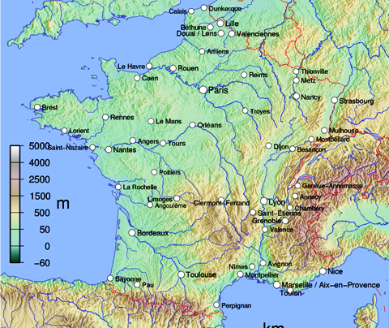
Obr. 6. vodstvo
SEINA
LOIRA
RHONA
Notes:
Největší jezero: Ženevské jezero ( Lac Lemán)- tektonicko – ledovcového původu

Slide 11
Obyvatelstvo
Tvoří převážně Francouzi (89%), okrajové oblasti Francie obývají menšiny (Alsasané, Bretoňci, Katalánci, Vlámové, Baskové)
Většina Imigrantů pochází z Evropy (60%) převážně z Portugalska, Španělska, Itálie a zemí bývalé Jugoslávie.
Asi 35% imigrantů přichází z Afriky (Alžířané, Tunisané, Maročané atd.)
Ve Francii je vyspělá zdravotní péče(nízká kojenecká úmrtnost a vysoká střední délka života – 73 let muži a 81 let ženy)
Přirozený přírůstek (4‰ ročně) patří k nejvyšším v západní Evropě
Ve městech žije 75% obyvatel
Je zde relativně málo milionových měst – Paříž, Lyon, Marseille

Slide 12
Hospodářství
Francie je vyspělý stát s výkonným průmyslem a rozvinutým zemědělstvím.
Svým ekonomickým potenciálem zaujímá 2. místo v Evropě
Hospodářství státu je závislé na dovozu surovin a polotovarů, což je kompenzováno poskytováním mezinárodních dopravních služeb a příjmy z cestovního ruchu.
Je členem EU a patří mezi hospodářky nejsilnějsí země světa (G8)
Notes:
Jaké další země patří do G8?

Slide 13
Průmysl
Hlavní odvětví národního hospodářství
Průmyslová výroba je soustředěna hlavně na severu a východě státu
Nejvýznamnějším je strojírenství, zbrojařství, elektrotechnika, výroba dopravních prostředků (Peugeot,Renault, Citroën)
Elektrárenství- největší podíl jaderných elektráren na světě 74,2%
Průmysl chemický, hutnický, petrochemický, potravinářský a textilní
Doprava: Francie má hustou a kvalitní dopravní síť. Železniční síť je nejdelší v Evropě, disponuje několika tratěmi rychlovlaků TGV(rychlost až 300km/h). Francie má i moderní loďstvo (nejvýznamnější přístavy Marseille, Le Havre, Dunkerque)
Spojení s Velkou Británii je urychleno díky Eurotunelu.
Letiště Paříže patří k největším na světě. ( Orly, Charles de Gaulle)
Notes:
Otázka pro žáky: Jaké znáte ještě rychlovlaky a kde jezdí? Existují v ČR tratě pro rychlovlaky?
Najdi přístavy v atlase

Slide 14
Zemědělství
Francie je největší producentem a vývozcem zemědělských výrobků v Evropě
Hlavní odvětví – živočišná výroba( chov skotu, prasat, ovcí a drůbeže)
Francie je významným producentem mléka, sýrů, masa.
Rostlinná výroba – dominuje pěstování obilí, cukrové řepy, brambor, olejnin a krmiva.
Velký rozsah má zelinářství a sadařství
Proslulé je vinohradnictví, Francie je také na 1. místě na světě ve spotřebě vína na obyvatele
Významný je také rybolov a chov ústřic.
Notes:
Úkol pro žáky: Které znáš vinařské oblasti Francie?

Slide 15
Cestovní ruch
Francie patří k nejnavštěvovanějším zemím na světě (76,5 mil. zahraničních návštěvníku v roce 2001)
Přitažlivost země zvyšují neobyčejně cenné kulturněhistorické památky, kouzlo krajiny francouzských velehor, středohorských poloh, krasových i vinařských oblastí a atraktivnost pobřeží.
Zvláštním fenoméne celosvětového cestovního ruchu je francouzská metropole – Paříž.
Francie je v první řadě cílová země. Na celosvětovém cestovním ruchu se podílí asi 11%.
Zemi nejvíce navštěvují Němci, Britové, Belgičané, Italové z mimoevropských návštěvníků Američané.
Francie je i významnou zdrojovou oblastí cestovního ruchu (25-30 milionů Francouzů odjíždí do zahraničí na dovolenou)
Tradiční je i domácí cestovní ruch ( Francouzi hledají odpočinek v horách, na venkově, ve městech i na pobřeží)

Slide 16
Hlavní oblasti cestovního ruchu:
Paříž a Versailles
Azurové pobřeží (francouzská Riviéra): Cannes, Nice, Marseille, St. Tropez, Monako( Monte Carlo)
Rekreační oblast Languedoc- Roussillon (Arles, Nimes, Mountpellier, La grande Motte) jižní pobřeží
Francouzské Alpy( Mont Blanc 4807m)-Jižní Alpy,Severní Alpy
Francouzské Pyreneje( poutní místo Lurdy)
Normandie ( přímořské lázně, pobřeží u La Manche)
Bretaň( Le- Mont-Saint-Michel)
Burgundsko( venkovská krajina, kulturně historické centrum Dijon)
Údolí řeky Loire( hrady, zámky, Orleáns,Tours)
Údolí řeky Rhóny (Lyon, Orange, Avignon)
Korsika( Ajaccio, Bastia)

Slide 17
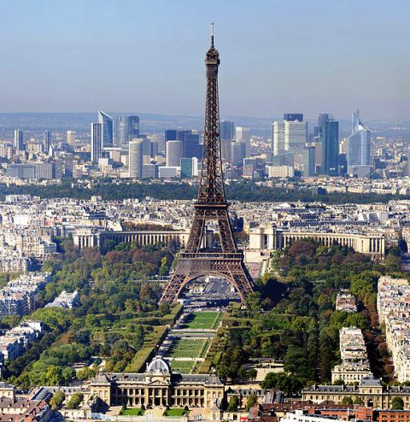
1. Paříž a okolí
Obr. 7. Eiffelova věž
Notes:
Hlavní město leží v aglomeraci Ile de France ( Franský ostrov), kterou obývá okolo 11 milionů obyvatel. Samotné město má kolem 2,2 milionů obyvatel. Ročně zde přenocuje více jak 20 milionů turistů.
Turisty lákají především stavební a umělecké památky ( katedrála Notre-Dame,Invalidovna s hrobem Napoleona, Vítězný oblouk na Elysejských polích, Eiffelova věž atd.), muzea (Louvre, Cente G. Pompidou), urbanistické stavby (La Defénse), parky, divadla a kabarety, hřbitovy s hroby slavných osobností i kavárničky na ulicích. Na turisty působí zejména těžko popsatelné kouzlo tzv. Genius Loci , kvůli kterému se do paříže vrací. Na jihozápadním okraji města leží jeden z nejfrekventovanějších turistických cílů – královský zámek Versailles.

Slide 18
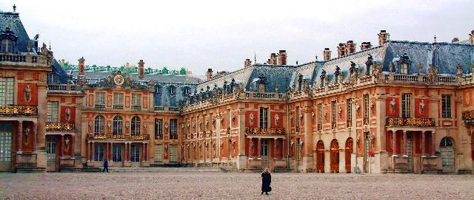
1. Paříž Versailles
Obr. 8 Versailles

Slide 19
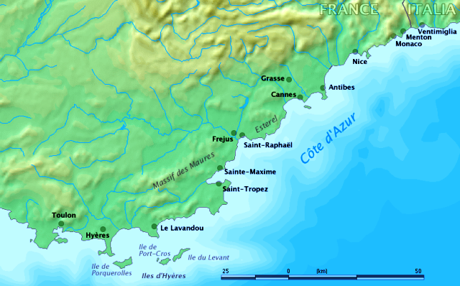
2. Oblast :Azurové pobřeží(Francouzská riviéra) při Středozemním moři
Obr. 9 Azurové pobřeží
Notes:
Tato oblast patří k nejstarším a nejluxusnějším oblastem cestovního ruchu. Začíná jihovýchodně od Marseille a končí při italské hranici. Mezi hlavní střediska patří města Cannes, Nice, St. Tropez, Antibes.

Slide 20
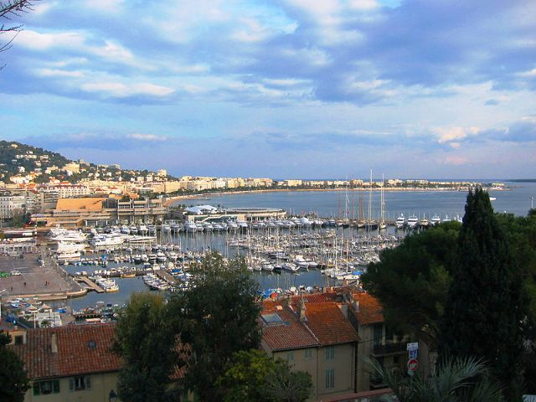
Cannes
Obr. 10 Cannes
Notes:
Historické jádro tohoto města se nachází na hoře Le Suquet. Cannes patří k nejluxusnějším městům Francie, honosné hotely lemují promenádu La Croisette.
Od roku 1946 se zde každoročně koná Mezinárodní filmový festival ve Festivalovém paláci.

Slide 21
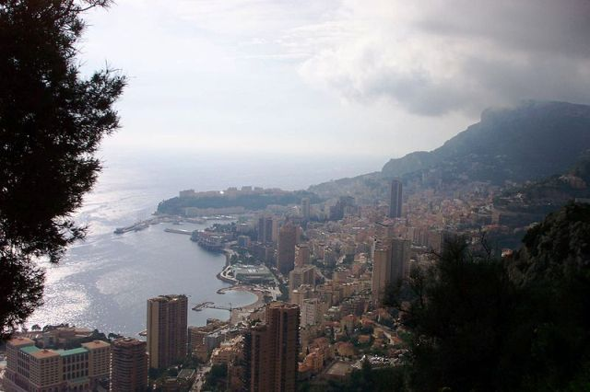
Monako(monacké knížectví) je ministát stát ležící při Středozemním moři
Obr. 11 Monako
Notes:
V čele země stojí princ Albert II., následovník svého otce knížete Rainiera III. Monako patří k nejhustěji osídleným státům. Město se dělí na 4 obvody: Monaco-Ville, Monte Carlo, La Condamine, Fontvieille. Prakticky celé území státu je zastavěno, cena půdy je v Monaku velmi vysoká, daně jsou ovšem velmi nízké až žádné. Mezi hlavní turistická lákadla patří kasino v Monte Carlu, knížecí palác, Oceánografické muzeum nebo Botanická zahrada. Každoročně se v ulicích města jezdí Velká cena F1.

Slide 22
3. Oblast Languedoc-Roussillon
Oblast se nachází při jižním pobřeží Francie západně od města Marseille.
Tato střediska zde vznikla za podpory státu, aby odlehčila náporu turistů v oblasti Azurového pobřeží.
V současnosti jsou však stejně přetížená.
Hlavní střediska této oblasti jsou Arles, Nimes, Narbonne, La Grande Motte, Montpellier)

Slide 23
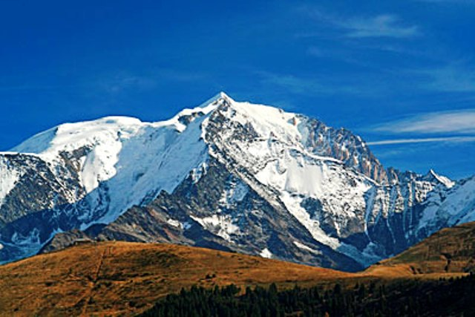
4. Francouzské Alpy: střediska Grenoble, Albertville, Chamonix, Megéve
Obr. 12 Mont Blanc
Notes:
Francii patří nejzaledněnější, nejvyšší a nejzalesněnější masivy Alp, včetně nejvyšší hory Evropy, Mont Blanku (4807m). Alpy mají vysokou návštěvnost v zimě i v létě. Údolí řeky Durace dělí Alpy na severní a jižní.Severní Alpy jsou vyšší, chladnější, s delší lyžařskou sezónou. Jižní Alpy se zapojují do rekreace Azurového pobřeží a celé Provence. Významnou úlohu mají i lázně (Aix-les-Bains).

Slide 24
5. Oblast Francouzské Pyreneje
Jsou krajinářsky a rekreačně velmi hodnotné. Navštěvují je především obyvatelé jižní Francie, zahraniční cestovní ruch se uplatňuje méně.
Vznikla zde střediska letní i zimní turistiky a rekreace, významným poutním místem jsou Lurdy

Slide 25
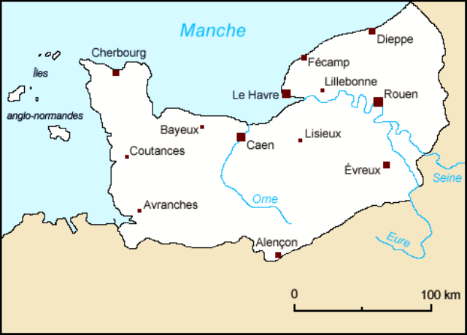
6. Oblast Normandie
Obr. 13 Normandie
Notes:
Normandie vyniká hustou sítí starých měst s cennýmí kulturněhistorikými památkami (Caen, Bayeux).Turisticky nejnavštěvovanější je pobřeží La Manche s nejstaršími lázněmi v Evropě Diepe, Étretat, Trouville, Deauville.

Slide 26
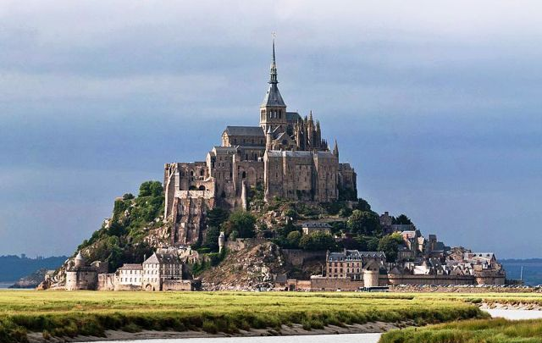
7. Oblast Bretagne:nejzápadnější část Francie, má skalnaté i písčité pobřeží. Střediska přímořské rekreace St. Malo a poloostrov Le Mont-Saint-Michel patří k nejnavštěvovanějším místům oblasti.
Obr. 14 Le Mont-Saint-Michel
Notes:
Benediktinský klášter Mont-Saint- Michel se nachází na 80 m vysoké žulovém ostrově. Tento ostrov je od roku 1879 spojený s pevninou, dříve se sem dalo dostat pěšky pouze za odlivu, v době přílivu sem připlouvali poutníci na lodích. Podle legendy si vybudování vynutil sám Archanděl Michael, začátek stavby chrámu se datuje k roku 1022. Tato památka byla v roce 1979 zapsána do seznamu světového kulturního dědictví UNESCO.
4. nejnavštěvovanější památka ve Francii, ročně se přijede přes 3 miliony turistů.

Slide 27
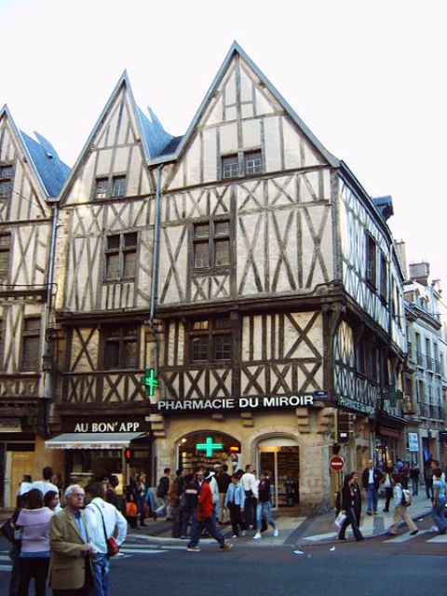
8. Oblast Burgundsko:
Obr. 15 Dijon
proslula především jako vinařská oblast (Beaujolais aj.),
přitažlivá je zde venkovská krajina a kulturněhistorická střediska, nejznámějším je město Dijon.
Notes:
Dijon je typickým zástupcem středověkých městeček kde zůstala většina architektury nezměněna po staletí. Nejznámějším Dijonským produktem je "Dijonská hořčice".
Každým rokem na začátku září probíhá v Dijonu vinobraní kterého se účastní různé folklorní soubory z celé Evropy. Každé tři roky pořádá Dijon mezinárodní výstavu květin Florissimo.

Slide 28
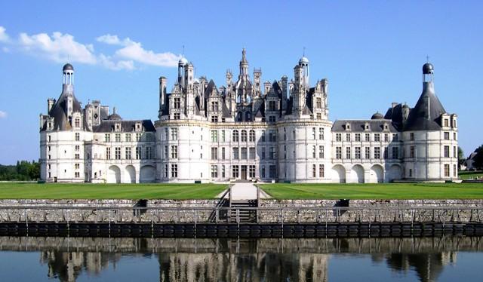
9. Oblast: Údolí řeky Loiry, nachází se zde mnoho hradů, zámku, historických měst. Nejrozsáhlejším zámkem je Chambord. Z měst jsou nejnavštěvovanější Tours a Orleáns s pozoruhodnými katedrálami.
Obr. 16 Chambord
Notes:
Zámek Chambord, patří k vrcholným stavbám renesanční architektury. Byl postaven v letech 1519 až 1547 na objednávku Františka I., na projektu se podílel i Leonardo da Vinci.
V údolí řeky Loiry se nachází mnoho dalších zámků jako například Amboise, Chateau Villandry , Blois, Chenonceau atd.

Slide 29
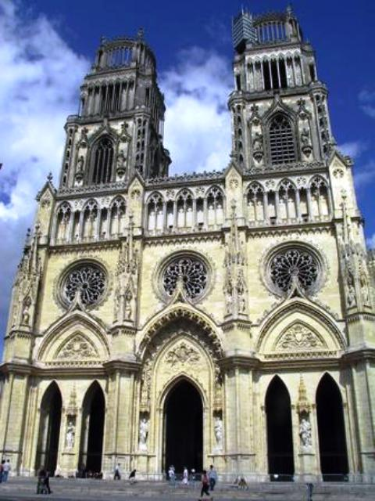
Orléans město na řece Loiře
Obr. 17. Orléans. katedrála
Hl. atraktivita je gotická Katedrála sv. Kříže z let1278-1329.
Za stoleté války se proslavil Janou z Arku, která roku 1429 osvobodila město od anglické nadvlády

Slide 30
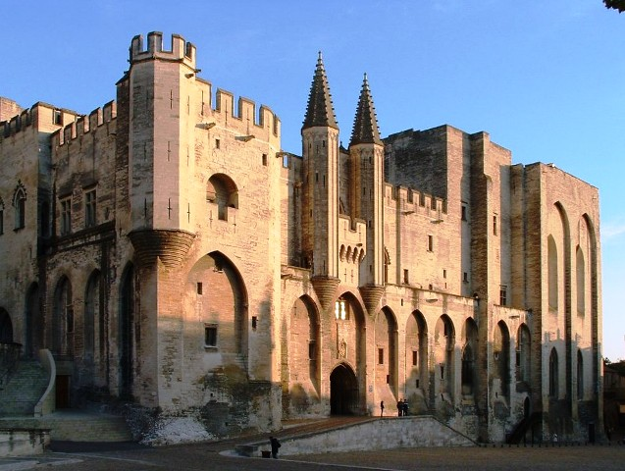
10. Oblast údolí řeky Rhóny, hlavní cíle turistického ruchu patří města Lyon, Avignon, Orange.
Obr. 18. Avignon
Notes:
Pro oblast je typická malebná krajina s lesy, loukami, vinicemi a kulturněhistorickými památkami. Vedou tudy hlavní trasy k jižnímu pobřeží Francie.
Avignon byl městem papežů od 14. století, kdy zde papežové postavili gotický papežský palác Palais des Papes a ketedrálu Notre dame Des Doms

Slide 31
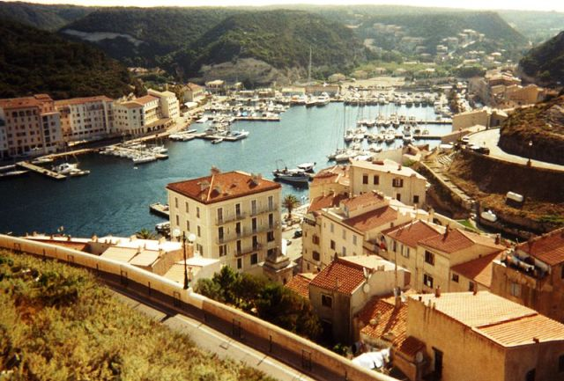
11. Oblast Korsika
Obr. 19. Bonifacio
Notes:
Hornatý ostrov ve Středozemním moři, nabízí atraktivní přírodní prostředí s malebným pobřežím, křovinatou středomořskou vegetací, s divokými horami. Branou k ostrovu je Ajaccio (s rodným domem Napoleona), středisky jsou Bonifacia, Bastia, Calvi.

Slide 32
Další lákadla Francie:
Vinařské oblasti Burguntsko- Alsasko- Champagne
Gastronomie: sýry, lanýže, bagety, víno, ocenění Michellin, croissant
Móda
Vulkanická oblast Auvergne tvořící vrcholy Francouzského Středohoří, kaňony řek Ardéche, pohoří Ardeny, Vogézy
Lázně Biarritz, Vichy
Malebná krajina Provance

Slide 33
Obrázkové zdroje:
Poloha Francie: [online]. [cit. 2013-08-29]. Dostupný pod licencí Creative Commons na WWW: http://upload.wikimedia.org/wikipedia/commons/e/ec/EU_location_FRA.png
Hranice: [online]. [cit. 2013-08-29]. Dostupný pod licencí Creative Commons na WWW: http://upload.wikimedia.org/wikipedia/commons/e/ec/EU_location_FRA.png
Vlajka: [online]. [cit. 2013-08-29]. Dostupný pod licencí Creative Commons na WWW: http://cs.wikipedia.org/wiki/Soubor:Flag_of_France.svg
Moře zálivy: [online]. [cit. 2013-08-29]. http://www.ljlysek.cz/images/mapy/francie-map-big.jpg
Povrch: : [online]. [cit. 2013-08-29]. http://www.ljlysek.cz/images/mapy/francie-map-big.jpg
Vodstvo: [online]. [cit. 2013-08-29]. Dostupný pod licencí Creative Commons na WWW: http://cs.wikipedia.org/wiki/Soubor:France_cities.png
Eiffelova věž : [online]. [cit. 2013-08-30]. Dostupný pod licencí Creative Commons na WWW: http://cs.wikipedia.org/wiki/Soubor:Paris_-_Eiffelturm_und_Marsfeld2.jpg
Zámek Versailles : [online]. [cit. 2013-08-30]. Dostupný pod licencí Creative Commons na WWW: http://upload.wikimedia.org/wikipedia/commons/4/49/Chateau-de-versailles-cour.jpg
Azurové pobřeží: [online]. [cit. 2013-08-30]. Dostupný pod licencí Creative Commons na WWW: http://cs.wikipedia.org/wiki/Soubor:Cotedazur.png
Cannes: [online]. [cit. 2013-08-30]. Dostupný pod licencí Creative Commons na WWW: http://cs.wikipedia.org/wiki/Soubor:Cannes_Overview.jpeg
Monako: [online]. [cit. 2013-08-30]. Dostupný pod licencí Creative Commons na WWW: http://cs.wikipedia.org/wiki/Soubor:Monaco_mraky.JPG
Mont Blanc: [online]. [cit. 2013-08-30]. Dostupný pod licencí Creative Commons na WWW: http://cs.wikipedia.org/wiki/Soubor:MountBlanc04.jpg
Normandie: [online]. [cit. 2013-08-30]. Dostupný pod licencí Creative Commons na WWW: http://cs.wikipedia.org/wiki/Soubor:Cartenormandie2.PNG
Le Mont-Saint-Michel: [online]. [cit. 2013-08-30]. Dostupný pod licencí Creative Commons na WWW: http://cs.wikipedia.org/wiki/Soubor:Mont_St_Michel_3,_Brittany,_France_-_July_2011.jpg
Dijon: [online]. [cit. 2013-08-30]. Dostupný pod licencí Creative Commons na WWW: http://cs.wikipedia.org/wiki/Soubor:Dijon_coin_du_miroir_054.JPG
Chambord: [online]. [cit. 2013-08-30]. Dostupný pod licencí Creative Commons na WWW: http://cs.wikipedia.org/wiki/Soubor:France_Loir-et-Cher_Chambord_Chateau_03.jpg
Orleáns, katedrála: : [online]. [cit. 2013-08-30]. Dostupný pod licencí Creative Commons na WWW: http://cs.wikipedia.org/wiki/Soubor:Orleans-cathedral-2004.jpg
Avignon: : [online]. [cit. 2013-08-30]. Dostupný pod licencí Creative Commons na WWW: http://cs.wikipedia.org/wiki/Soubor:Fa%C3%A7ade_du_Palais_des_Papes.jpg
Bonifacio: [online]. [cit. 2013-08-30]. Dostupný pod licencí Creative Commons na WWW: http://cs.wikipedia.org/wiki/Soubor:Bonifacio.jpg

Slide 34
Zdroje dat
[online]. [cit. 2013-08-29]. Dostupný pod licencí Creative Commons na WWW: http://cs.wikipedia.org/wiki/Francouzsk%C3%A1_vlajka
Holeček, M., Mariot, P., Střída, M.: Zeměpis cestovního ruchu. Nakladatelství České geografické společnosti, Praha 2001
Valenta,V., Herber V. a kol.:Maturita ze zeměpisu. ČGS,Praha 2004
Valenta, V. a kol.: Současný svět. ČGS,Praha 1999
Kašparovský, K.: Zeměpis v kostce II. Fragment, Praha 2008

